Slide 1

TRANSPORTO PRIEMONĖS
Kauno lopšelis- darželis „Liepaitė“
Parengė: Rasa Barvainienė
Aistė Guobė

Slide 2



Sveiki vaikai, kviečiame kartu atlikti šias užduotis.

Slide 3





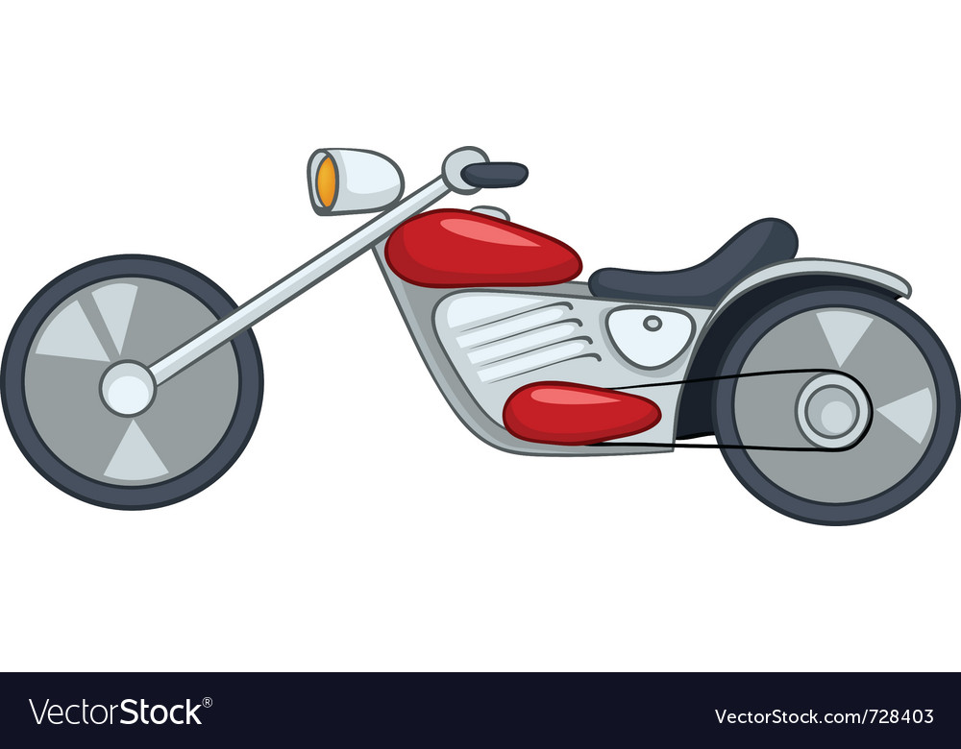
SUSKAIČIUOK SAUSUMOS TRANSPORTO PRIEMONES. SUSKAIČIAVUS APIBRAUK TINKAMĄ ATSAKYMĄ.
1
3
4

Slide 4



NUPIEŠK TIEK GĖLYČIŲ, KIEK YRA DAIKTŲ KIEKVIENOJE EILĖJE.

Slide 5


SUGRUPUOK MAŠINAS PO 3. KIEK LIKO MAŠINŲ?

Slide 6



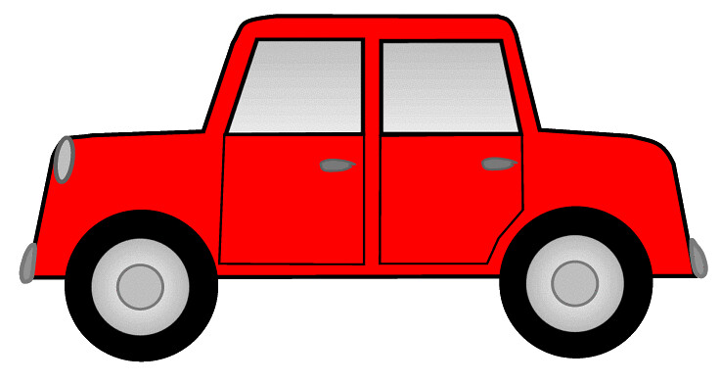
PASIKLAUSYK EILĖRAŠČIO. APIE KĄ ŠIS EILĖRAŠTUKAS. TINKAMĄ ATSAKYMĄ APIBRAUK.
Aš turiu mašiną mažą,
Pastatysiu jei garažą.
Kur norėsiu ten važiuosiu,
Kaip mokėsiu – suskaičiuosiu.
Sukas ratai, rieda kelias,
Baigias vasaros dienelės.

Slide 7
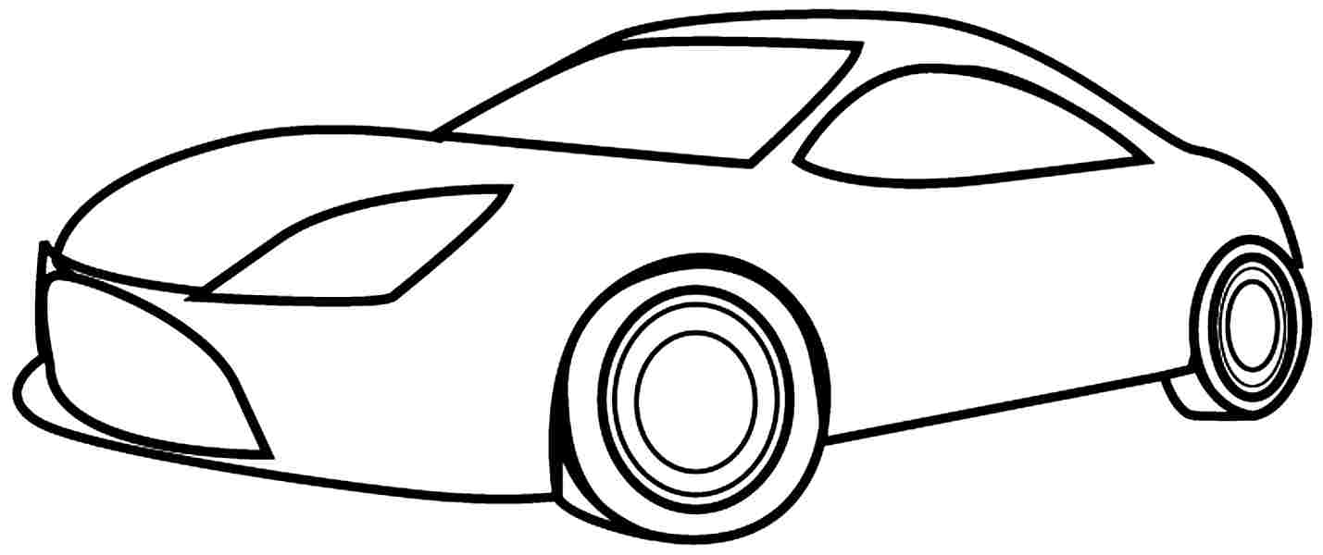
NUSPALVINK AUTOMOBILĮ PASIRINKTOMIS SPALVOMIS.

Slide 8

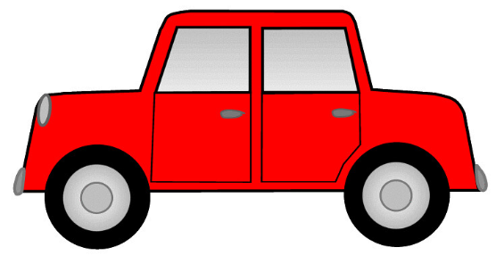

SUDARYK DIAGRAMĄ. NUSPALVINK TEK LANGELIŲ, KIEK YRA DAIKTŲ.

Slide 9




ŠIAME NAME GYVENA DVI ŠEIMOS. KIEKVIENA ŠEIMA TURI PO 1 AUTOMOBILĮ. KIEK AUTOMOBILIŲ TURI ABI ŠEIMOS? ATSAKYMĄ APIBRAUK.
1
3
2

Slide 10






KAM PRIKLAUSO ŠIOS TRANSPORTO PRIEMONĖS?

Slide 11
PADĖK GAISRININKUI UŽGESINTI UGNĮ. NUSPALVINK PAVEIKSLĖLĮ.

Slide 12




SURASK VIENODUS PAVEIKSLĖLIUS. JUOS APIBRAUK.

Slide 13
ĮMINK MĮSLĘ. ATSAKYMĄ NUPIEŠK.
TŪ! TU - TŪ! STOTY SUŠUKO
IR LAUKAIS, MIŠKAIS NURŪKO.
VISA VIRTINĖ NAMUKŲ
NURIEDĖJO ANT RATUKŲ.

Slide 14



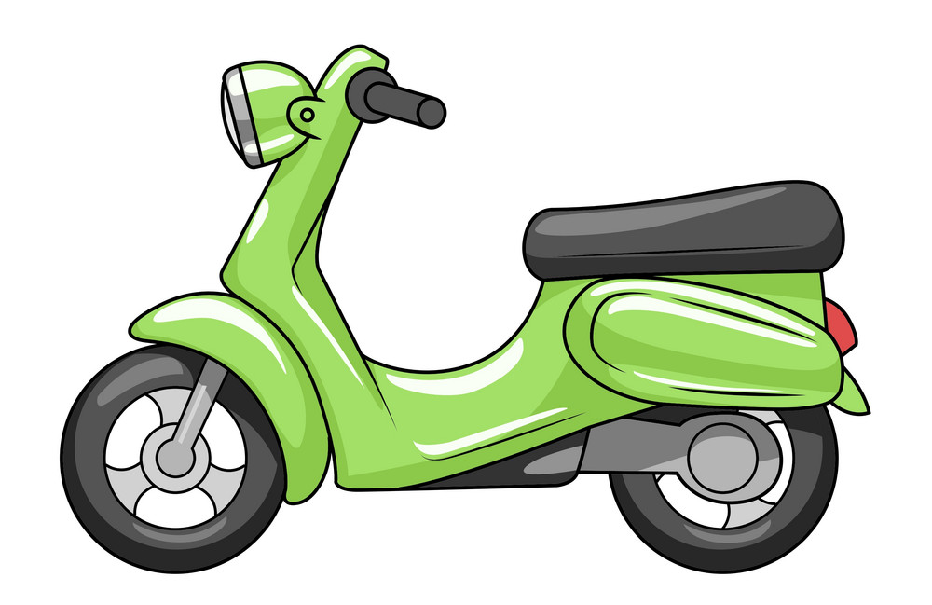
SURASKITE TOKĮ PAT PAVEIKSLĖLĮ. NUVESKITE PAVEIKSLĖLĮ PIEŠTUKU PRIE TOKIO PAT PAVEIKSLĖLIO.

Slide 15





